Slide 1
Machine Prog: Procedures 机器级编程：过程
李宇轩 2018.10.18

Slide 2
过程 Procedure
机器级编程基础：数据、指令、控制
过程
封装代码的方式，用一组指定的参数和一个可选的返回值实现某种功能
作用：隐藏具体实现提高安全性，提供清晰的接口，提高程序可读性
机器级实现：
传递控制
传递数据
分配（释放）内存
实现方法（x86-64）：
特殊指令+使用寄存器的约定规则+使用内存的约定规则
Notes:
基础：编写相当多的程序
过程：很多时候并非必要，但提供很有价值的功能

Slide 3
抽象机制
本质
过程
应用
递归过程
功能
实现
传递控制
特殊指令
传递数据
寄存器使用约定
管理内存
内存使用约定
栈帧

Slide 4
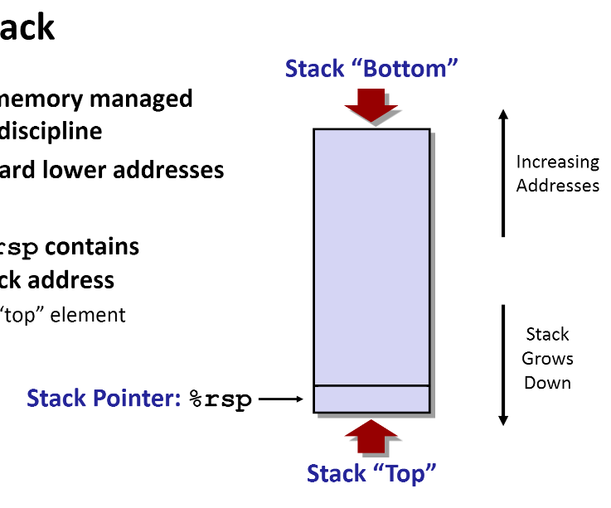
栈结构 Stack Structure
过程调用的关键特性：
后进先出的规则
在栈上为过程分配临时空间：
“栈帧”（stack frame）
调用时分配，返回时释放
运行时栈
临时空间，位于内存中较高地址
由高地址向低地址增长
栈指针%rsp指向栈顶元素（当前栈中最低地址）
指令
pushq Src（%rsp-=8，movq） 压入
popq Dest（movq，%rsp+=8） 弹出

Slide 5
传递控制
从过程P跳转到过程Q
将PC设置为Q的起始地址，并记录Q返回后继续P的执行的代码位置（即P中调用Q的语句的下一条语句的地址，称为返回地址）
从过程Q返回过程P
根据记录的返回地址设置PC
实现
在栈上分配空间存储返回地址（Return Address），当被调用函数返回时弹出返回地址，并将PC设置为返回地址
指令
call Label/*Operand 设置PC并将返回地址压入栈
ret 从栈中弹出返回地址并设置PC
“过程控制流”（Procedure Control Flow）

Slide 6
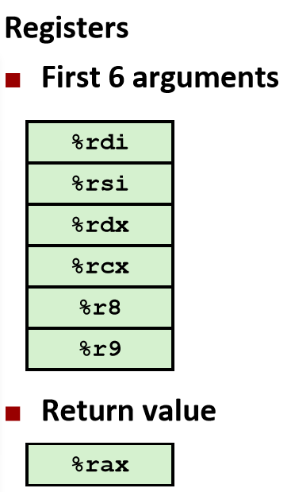
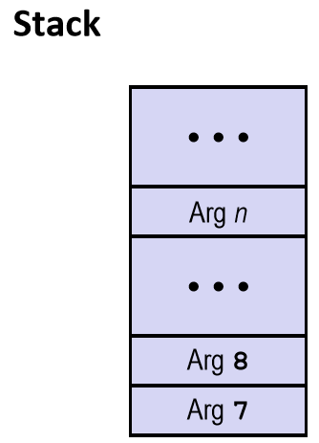
传递数据
调用时传递参数
前6个参数：使用约定的寄存器
第7~n个参数：在栈上分配空间存储参数，记为“参数构造区”（Argument Build）
存放在调用者的栈帧中
参数7位于顶部，所有数据大小向8的倍数对齐
在存储和使用栈帧中的参数时，往往用“相对于栈指针偏移量为k的地方”来代表，即k(%rsp)
返回时传递返回值
使用约定的寄存器：%rax

Slide 7
分配 （释放） 内存
当过程需要超出寄存器大小的本地存储空间
本地数据较多
对局部变量使用了&运算符
局部变量是数组或结构，需要支持通过引用被访问
在栈上分配空间存储局部变量等本地数据，记为“局部变量”（Local Variables）
k(%rsp)

Slide 8
被保存的 寄存器
寄存器：所有过程共享的资源
被调用的过程可能修改调用者存储在寄存器中的数据
寄存器使用惯例（x86-64）
被调用者保存 寄存器：%rbx，%rbp，%r12~%r15
被调用者不可修改；若要使用，须在栈上分配空间存储寄存器数值（Saved Registers），返回时弹出旧值进行恢复
调用者保存 寄存器：其他，除栈指针%rsp
任何过程均可修改

Slide 9

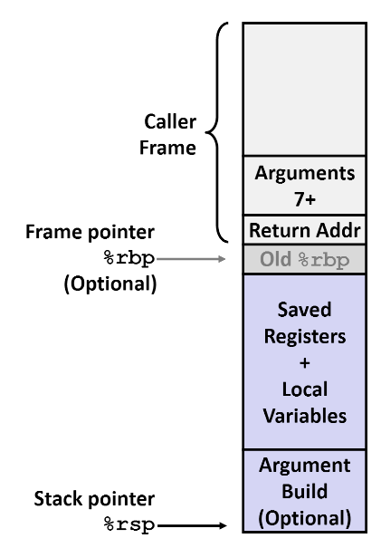
栈帧

Slide 10
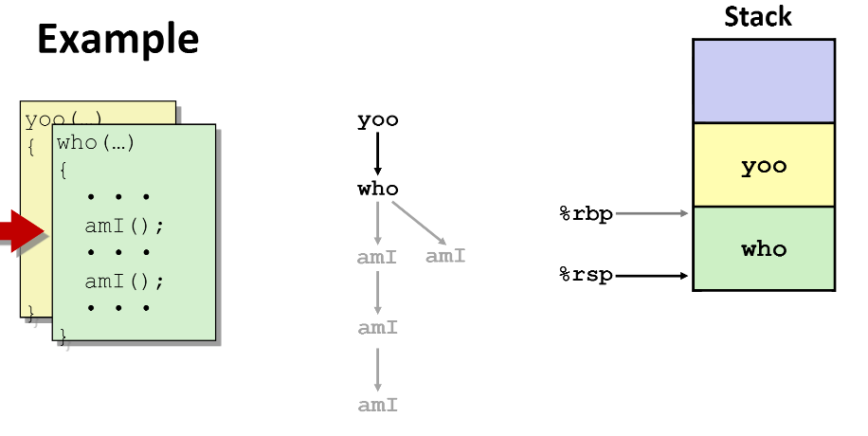
栈帧

Slide 11
递归过程
使用寄存器与内存的约定规则使得过程可以递归地调用其自身
每个未完成调用的过程都有其私有空间来存储自身的局部变量
在这种机制下，过程调用自身与调用其它过程本质上是一样的，因此可以完成更复杂的情况，如相互递归调用

Slide 12
练习
GCC产生如下汇编代码：
long rfun (unsigned long x)
x in %rdi
rfun:
pushq %rbx
movq %rdi , %rbx
movl $0 , %eax
testq %rdi , %rdi
je .L2
shrq $2 , %rdi
call rfun
addq %rbx , %rax
.L2
popq %rbx
ret
一个具有通用结构的C函数如下：
long rfun(unsigned long x) {
if (________)
return ________ ;
unsigned long nx=_________ ;
long rv = rfun(nx) ;
return _________ ;
}
问：rfun存储在被调用者保存寄存器%rbx中的值是什么？
并填写上述C代码中缺失的表达式

Slide 13
练习
leaq 1(%rdi) , %r15
leaq 2(%rdi) , %r14
leaq 3(%rdi) , %r13
leaq 4(%rdi) , %r12
leaq 5(%rdi) , %rbp
leaq 6(%rdi) , %rax
movq %rax , (%rsp)
leaq 7(%rdi) , %rdx
movq %rdx , 8(%rsp)
movl $0 , %eax
call Q
一个函数P生成名为a0-a7的局部变量，然后调用函数Q，没有参数。
GCC为P的第一部分产生如下汇编代码：
long P (long x)
x in %rdi
P:
pushq %r15
pushq %r14
pushq %r13
pushq %r12
pushq %rbp
pushq %rbx
subq $24 , %rsp
movq &rdi , %rbx
问：哪些局部值存储在被调用者保存寄存器中？哪些保存在栈上？
解释为什么不把所有局部值都存储在被调用者保存寄存器中

Slide 14
谢谢！

